Slide 1

МАКСИМАЛЬНО КРУТАЯ ИГРА HRSTOWN

Slide 2



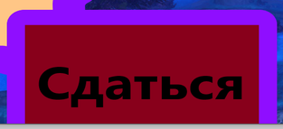
ОСНОВНЫЕ ЭЛЕМЕНТЫ ИНТЕРФЕЙСА
на поле
- Текущее кол-во маны текущего игрока
- Кнопка пропуска хода
- вкл./выкл. звук
- сдаться.

Slide 3
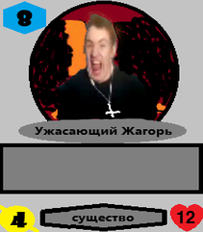
ОСНОВНЫЕ ЭЛЕМЕНТЫ КАРТ
Стоимость в мане -
Атака -
- Здоровье

Slide 4
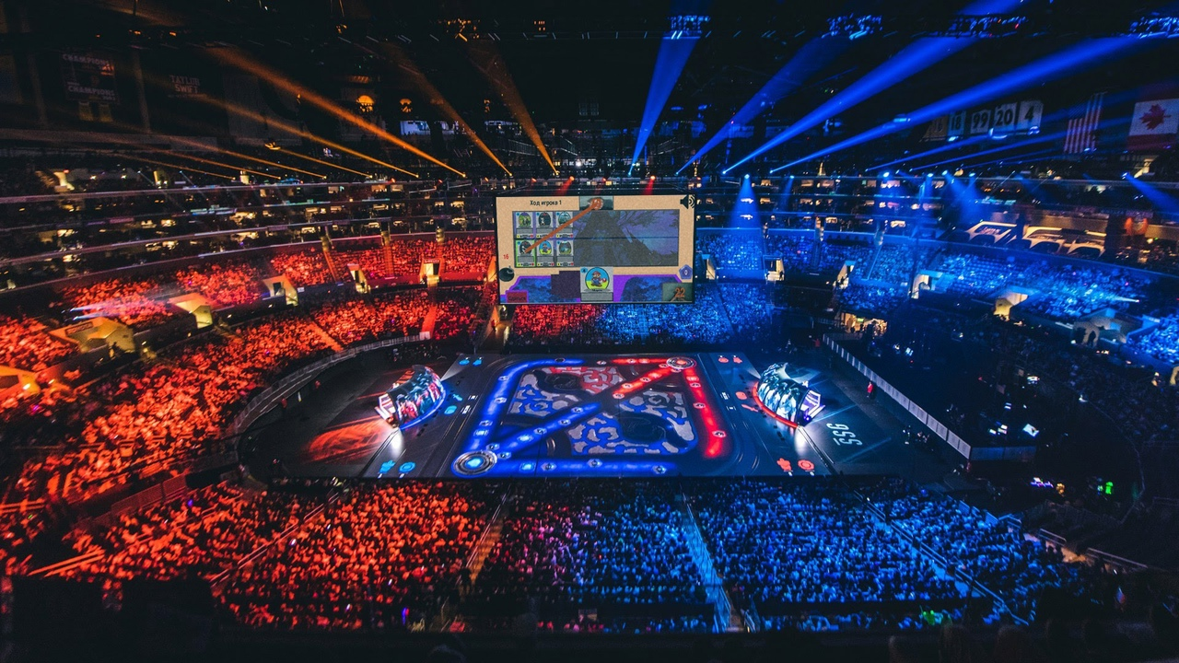
НЕЧЕЛОВЕЧЕСКИЕ ПЕРСПЕКТИВЫ

